Slide 2
二次元格闘ゲーム 2年後学期「メディア情報学プログラミング演習」 グループ 16
1610208 木内 舜司
1610496 根本 亘
1610595 松田 尚也

Slide 3

作成プログラムの概要

Slide 4
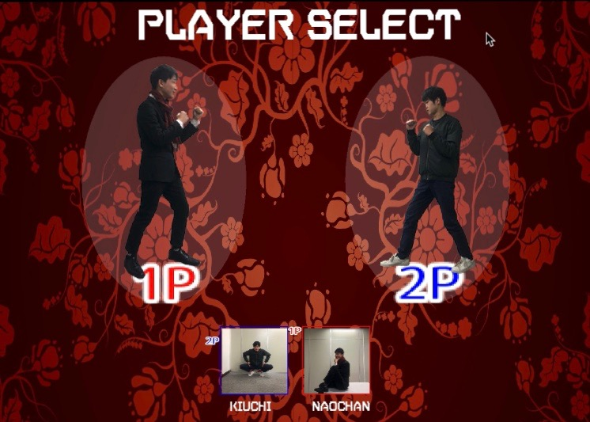
作成プログラムの概要

Slide 5
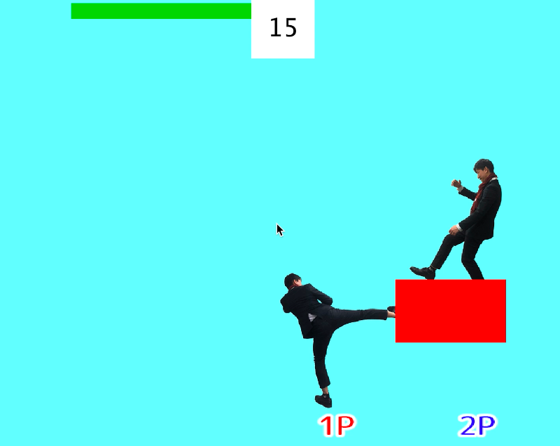
作成プログラムの概要
対戦ゲーム
キーボード
2 min
HP

Slide 6
プログラムの構成

